Slide 1
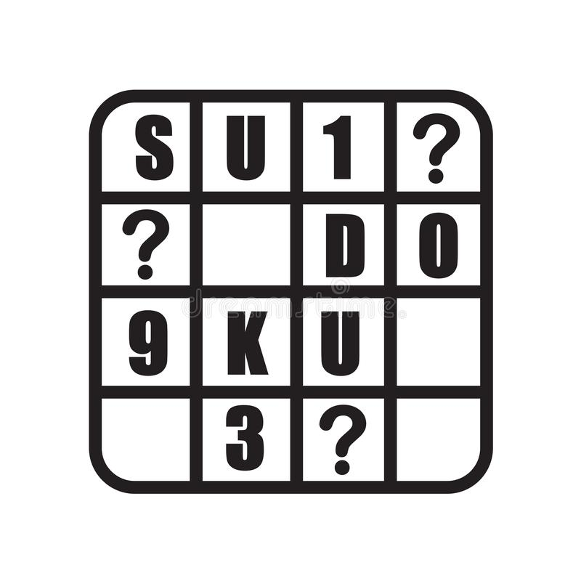
Android Studio
Sudoku
Bilgisayar Programcılığı
Onur İNCİK
18MY03029

Slide 2
Projemin amacı: İnsanların pratik zekalarını geliştirebilmesi için telefonlarına bir oyun uygulaması kurarak hem keyifli zaman geçirmelerini hem de pratik zekâlarını geliştirmelerini sağlamak
Proje geliştirme ortamı: Android Studio
Proje kullanılacak programlama dili: Kotlin

Slide 3
Klasik Sudokuyu tanıyalım
Yanda gördüğümüz 9x9 boyutlarında boş sudokudur. 9x9 Klasik sudoku, 9 satır, 9 sütun ve 9 bölgeden oluşmaktadır. Klasik sudoku sorusu altta soldaki resimdeki gibidir. Soruda, 81 adet rakamdam bazıları yerleşmiş olarak verilir. Verilmeyen kısımlara ise 1'den 9'a kadar olan rakamlar öyle yerleştirilmelidir ki sudokunun her satırında 1'den 9'a kadar olan rakamların hepsi bulunmalı ve 1'den 9'a olan rakamlar sadece birer defa yer almalıdır. Aynı kural, sütunlar ve bölgelerde de sağlanmalıdır.

Slide 4
Algoritmanın Planlanması
Sudoku için araştırma yaptıktan sonra oyunun kurallarına göre bir plan yapılması gerekiyordu, Bu yüzden algoritmamda sütun ve satırlı tablolar hazırlayarak 1,2,3,4,5,6,7,8,9 rakamlarına yer vermem gerekiyordu bunu tasarım kısmında bu şekilde hayata geçirdim. Daha sonrasında ise programın oynatılabilir bir halde olması için kullanıcının butonlara bastıklarında istedikleri kareye sayı girebilmesini ayarladım. Kullanıcı sütun ve satırları ayarladıktan sonra o kısmı kaydedebilsin diye kaybetme tuşu kullandım. Kullanıcı tıkladığında hangi karede olduğunu anlasın diye basılı olan kareyi yeşile boyamayı düşündüm.

Slide 5
PROJE TASARIM KISMI
Button: Ekranımda kullandığım butonların düzenli olması için yatay ve dikey kısımlarda nasıl durması gerektiğini ve nasıl yerleşmesi gerektiğini ayarladım.
Örnek 1 tane button tasarımı xml kısmı:
<Button android:id="@+id/eightButton" android:layout_width="wrap_content" android:layout_height="wrap_content" android:layout_row="2" android:layout_column="1" android:text="8" />

Slide 6

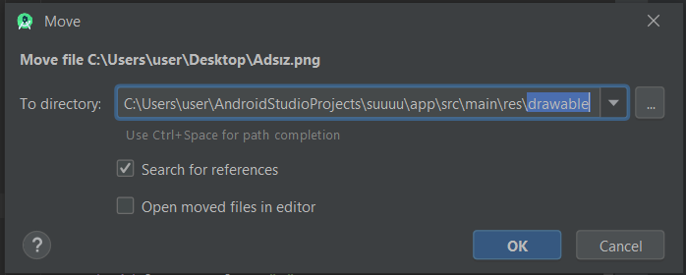
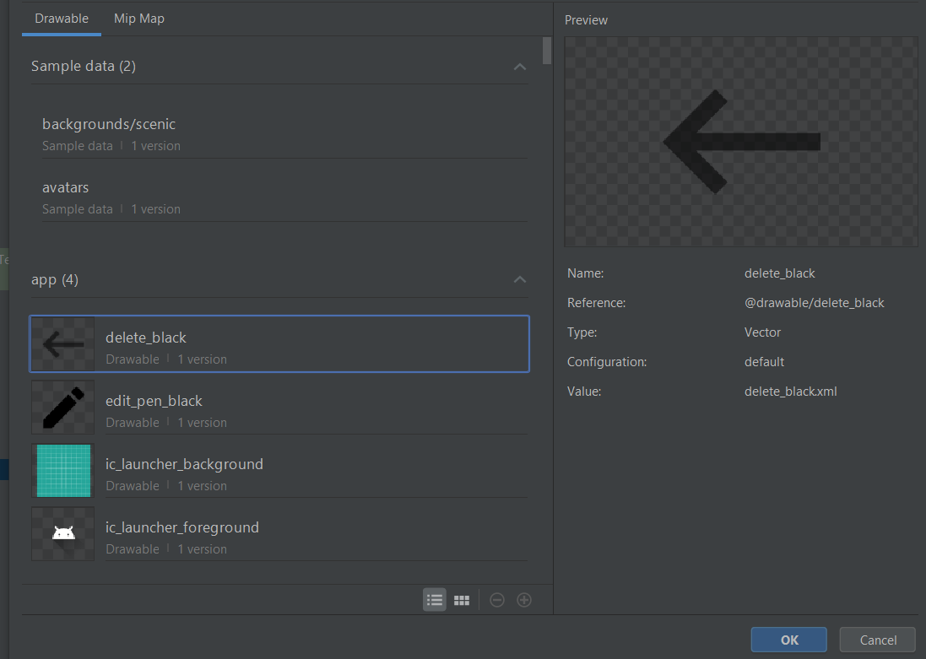
İmageButton: kullanıcının kullanacağı silme ve kaydetme butonlarını görsel açıdan güzel durması için imagebutton kullanmayı tercih ettim. Kendime görsel resim ayarladıktan sonra aşama olarak butonlarıma yükledim.
Projemizde bulunan drawable kısmına uygulamada kullanmak istediğimiz resimleri videoları yükleye biliyoruz buraya kullanmak istediğiniz resmi sürükleyerek bırakıyorsunuz.
Bıraktıktan sonra bu resim drawable dosyasına eklen mi diye soruyor size ve ok butonuna bastığınız zaman resminiz eklenmiş oluyor. Resmi kullanmak içinse şu aşamaları izliyoruz.
Palet özelliklerinden ImageButton seçerek sürüklüyoruz
Bu aşamada bize drawable dosyasındaki yüklenmiş resimleri çıkartıyor kullanmak istediğiniz resimleri seçip ok buttonuna basıyorsunuz ve button artık o resmi taşıyor

Slide 7
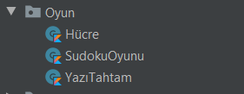
Oyun içinde bazı kuralları ve yapacağım işlemleri tutacağım bir klasör ayarladım ekleme, silme, güncelleme, sayı girme ve not alma işlemlerini oyun adlı klasörün içinde oluşturduğum class’lara yazdım.

Slide 8
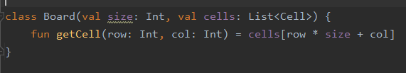
Yazıtahtam Classı
Board adlı bir class oluşturarak tabloda ki girilecek sütun ve satırlara int değeri atadım böylece her hücreye yazılan sayının listede tutulmasını sağlıyorum.

Slide 9
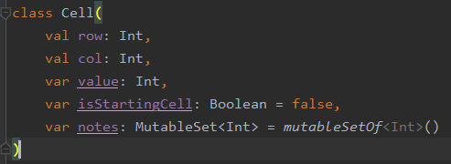
Hücre Classı
Burada kullanacağım değişkenlere sabit değerler atadım val, var ile int olarak sayı işlemleriyle oynanılan bir oyun. Başlangıç hücreleri ise değiştirilemez olarak ayarlıyoruz ve kullanıcının aldığı notu eklemesi için bir MutableSet açıyoruz.

Slide 10
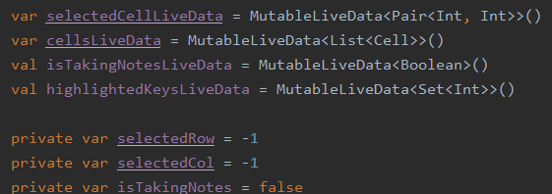
Sudoku Oyunu Classı
İlk önce kullanıcının oyunu oynarken gireceği sayıların, kaydedilecek notların yazılması ve kullanıcının seçtiği sütunun, satırın işlemlerini listede tutuyoruz.

Slide 11
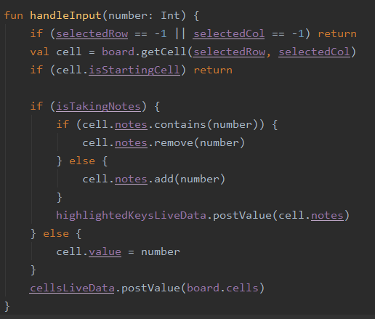
Not aldırma kısmında satır ve sütunlara baktırarak kullanıcının girdiği not üzerinde eğer ilk satır doluysa bir yan satıra yazdırmasını sağlıyorum kullanıcı 3 veri girdiğinde ise bir aşağıdaki sütuna yazdırma işlemini devam ettirmesini sağlıyorum. Eğer yazdığımız yer zaten doluysa silerek yenisini ekletiyoruz.

Slide 12
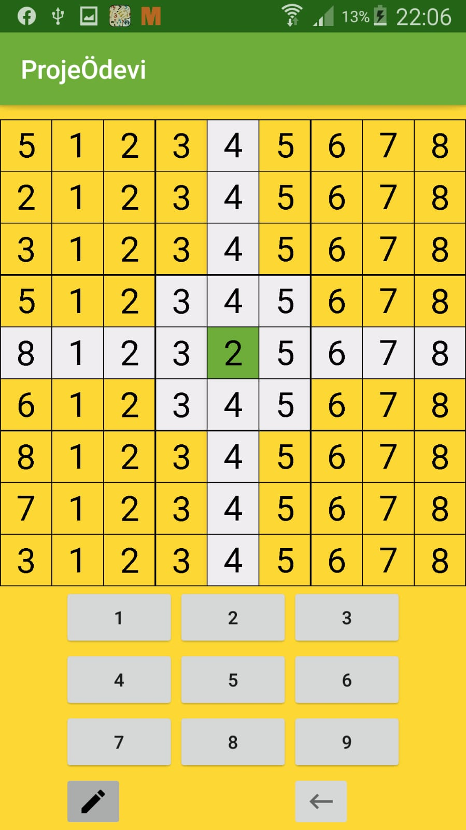
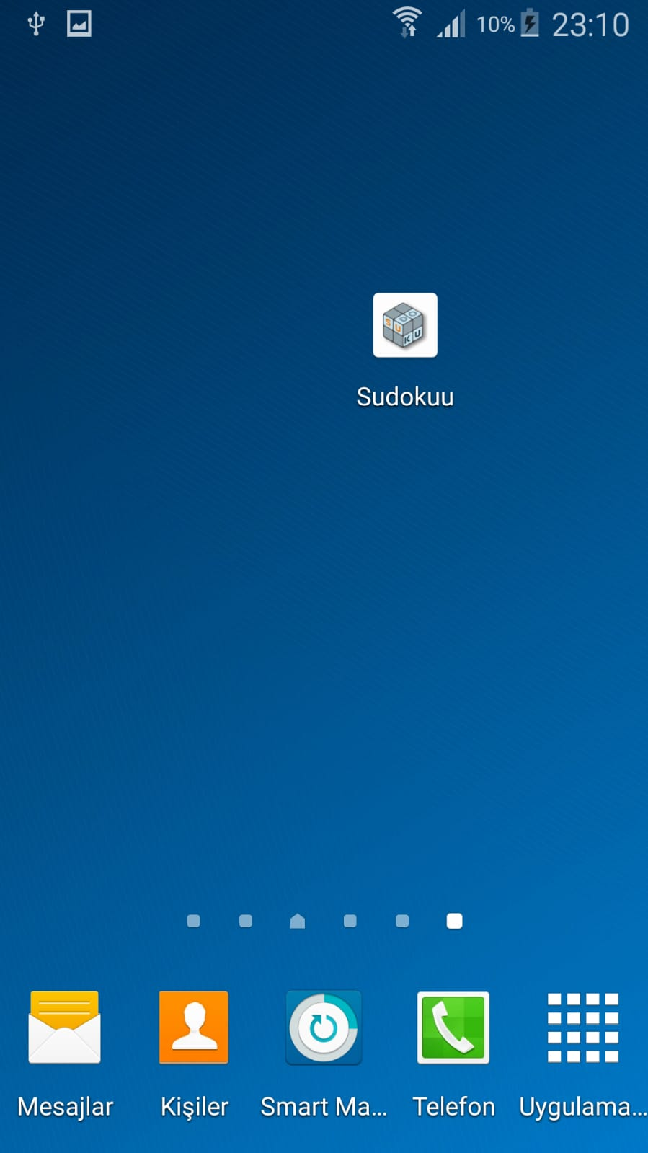
UYGULAMAMIN EKRAN RESMİ

